Slide 1
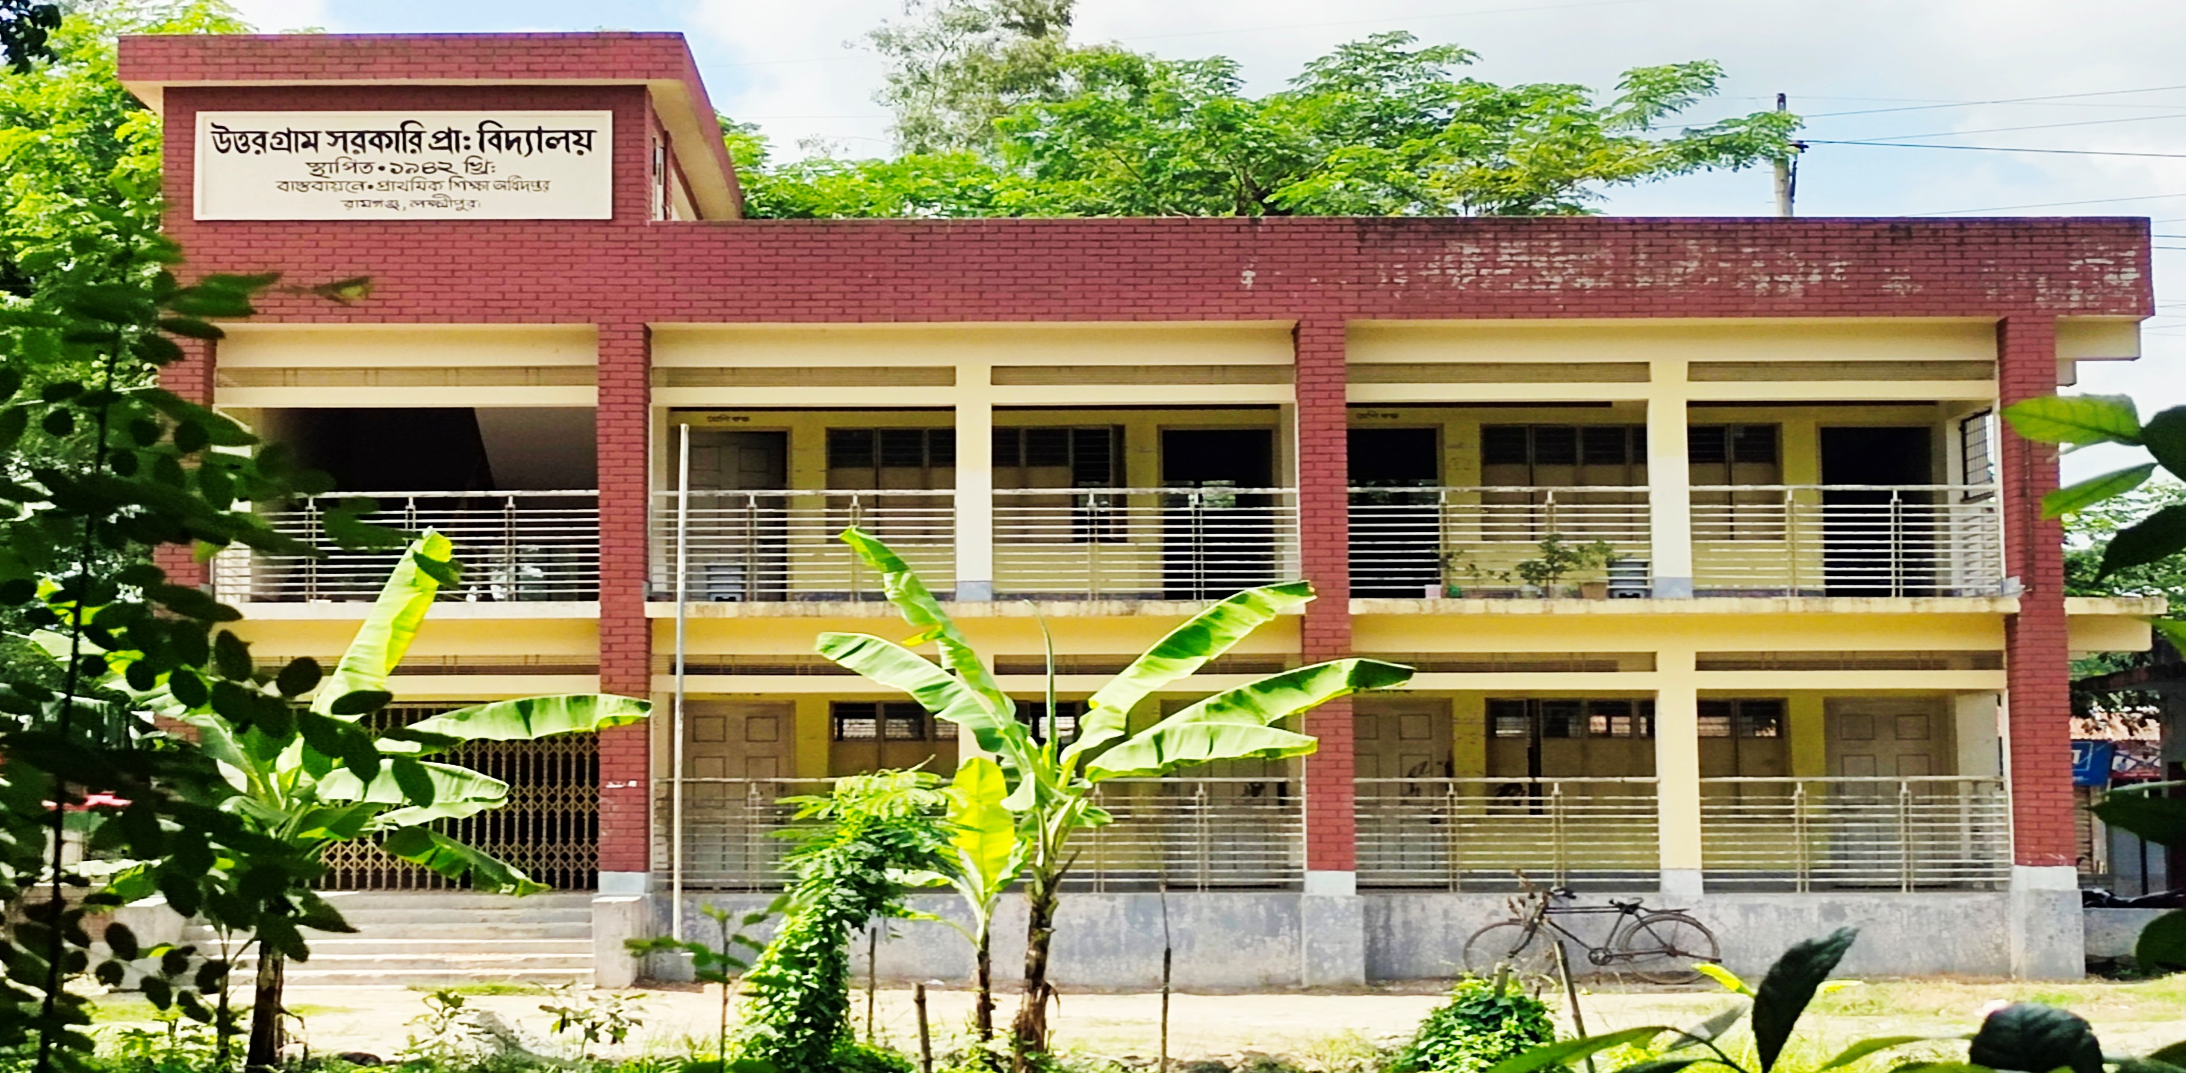
স্বাগতম

Slide 2

  শিক্ষক পরিচিতিঃ
  মোহাম্মদ নূর হোসেন
  প্রধান শিক্ষক
  উত্তর গ্রাম সরকারি প্রাথমিক বিদ্যালয়
  রামগঞ্জ, লক্ষ্মীপুর।
  মোবাইলঃ ০১৭১৬০০৩৯৯৩, ০১৬৮৪১৬৬২৮১
  Email: hossainnur111979@gmail,com

Slide 3
শ্রেণিঃ পঞ্চম
বিষয়ঃ প্রাথমিক গণিত
পাঠঃ ঐকিক নিয়ম
পাঠ্যাংশঃ সমস্যা ৫ - ৯(পৃষ্ঠা - ৩০)
সময়ঃ ৫০ মিনিট
পাঠ পরিচিতি

Slide 4
শিখনফল
2.7.3 - গুণ ও ভাগ সংক্রান্ত সমস্যার সমাধান করতে পারবে।
2.7.6 - যোগ, বিয়োগ, গুণ ও ভাগ সংক্রান্ত চার স্তরবিশিষ্ট সমস্যা সমাধান করে যৌক্তিক ব্যাখ্যা প্রদান করতে পারবে।
2.7.৭ - চার প্রক্রিয়া সংক্রান্ত দৈনন্দিন জীবনের বিভিন্ন সমস্যার সমাধান করতে পারবে।

Slide 5



পূর্বজ্ঞান যাচাই
৫টি কলমের দাম ১টি খাতার দামের সমান। ১টি খাতার দাম ৩০টাকা হলে ৫টি কলমের দাম কত?

Slide 6
১টি খাতার দাম ৩০টাকা
৫টি কলমের দাম ১টি খাতার দামের সমান
১টি কলমের দাম (৩০÷৫) টাকা
= ৬টাকা।

Slide 7

আজকের পাঠ
চার প্রক্রিয়া সম্পর্কিত সমস্যার সমাধান ঐকিক নিয়ম - (সমস্যা ৫-৯)

Slide 8
৫টি গরু ও ৮টি ছাগলের মূল্য একত্রে ৬,২৫,৮০০ টাকা। একটি ছাগলের মূল্য ১৭,৬০০টাকা। একটি গরুর মূল্য কত?

Slide 9
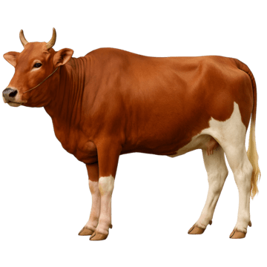
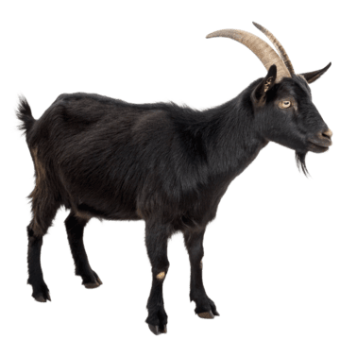
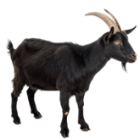
৬,২৫,৮০০ টাকা

Slide 10
১৭,৬০০ টাকা

Slide 11
(১৭,৬০০×৮=১,৪০,৮০০) টাকা

Slide 12
৫টি গরুর মুল্য=কত টাকা
(১৭,৬০০×৮=১,৪০,৮০০) টাকা
৬,২৫,৮০০ টাকা

Slide 13
(৬,২৫,৮০০∑১,৪০,৮০০= ৪,৮৫,০০০)টাকা
৫টি গরুর মুল্য= ৪,৮৫,০০০টাকা
(১৭,৬০০×৮=১,৪০,৮০০) টাকা

Slide 14
৫টি গরুর মুল্য= ৪,৮৫,০০০টাকা
১টি গরুর মুল্য= কত টাকা

Slide 15
৪,৮৫,০০০÷৫=?টাকা
৯৭,০০০টাকা

Slide 16
৫টি গরু ও ৮টি ছাগলের মূল্য একত্রে ৬,২৫,৮০০ টাকা। একটি ছাগলের মূল্য ১৭,৬০০টাকা।
১টি ছাগলের মূল্য ১৭,৬০০ টাকা
সুতরাং ৮টি ছাগলের মূল্য (১৭,৬০০×৮)টাকা
=১,৪০,৮০০ টাকা

Slide 17
৫টি গরু ও ৮টি ছাগলের মূল্য একত্রে ৬,২৫,৮০০ টাকা
৮টি ছাগলের মূল্য ১,৪০,৮০০ টাকা।
(∑করে) ৫টি গরুর মূল্য =৪,৮৫,০০০ টাকা।
৫টি গরুর মূল্য ৪,৮৫,০০০ টাকা
সুতরাং ১টি গরুর মূল্য (৪,৮৫,০০০÷৫) টাকা
=৯৭,০০০ টাকা

Slide 18
দলীয় কাজ
১২টি কলা ও ৮টি পেঁপের মূল্য একত্রে ৬১৬ টাকা। একটি কলার মূল্য ৮টাকা হলে একটি পেঁপের মূল্য কত?

Slide 19
দলনেতা দলের পক্ষে কাজ উপস্থাপন করো।

Slide 20
সমস্যাটি সবাই সমাধান করিঃ
কেয়া এবং মারুফের মাসিক পারিবারিক খরচ একত্রে ৭০৫০০ টাকা। কেয়া অপেক্ষা মারুফের মাসিক মাসিক খরচ ৫৬০০ টাকা বেশি।কেয়া ও মারুফ প্রত্যেকের মাসিক পারিবারিক খরচ কত?

Slide 21
প্রত্যেকে নিজের কাজ উপস্থাপন করো।

Slide 22
বাড়ির কাজ
পৃষ্ঠা নম্বর ৩০ এর ৮ ও ৯ নম্বর সমস্যা।

Slide 23

ধন্যবাদ

